Slide 2
СИХРЕ
2012

Slide 3
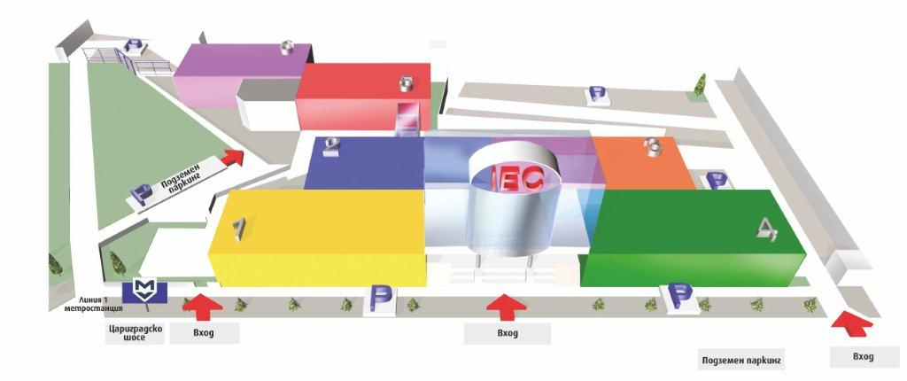
Изложбени зали
СИХРЕ
СИХРЕ
Месомания
Светът на млякото
Булпек
Интерфуд и дринк
Био Зона
Интерфуд & дринк и Салон на виното
Месомания

Slide 4
За изложението
СИХРЕ е специализирана В2В изложба за хотелско, ресторантско, кетъринг
и СПА оборудване
СИХРЕ се организира за 12 –ти пореден път
СИХРЕ е не просто платформа за бизнес срещи, но и място за обмен на идеи и опит, за разширяване на бизнес знанията и подобряване на професионалните квалификации на специалистите, за демонстриране на най-новите продукти и тенденции в бранша
.

Slide 5
Сихре 2012
За първи път СИХРЕ ще се проведе паралелно с утвърдилите се вече изложби в областта на хранително-вкусовата промишленост:
Интерфуд и Дринк
Месомания
Светът на млякото
Булпек
Салон на виното
Професионална изложба с потенциал за бизнес и инвестиции
Директни контакти с клиенти, преговори на място
4 дни на професионалистите от сектора на хотелиерската и ресторантьорската индустрия
Демонстрации и множество съпътсващи прояви
.

Slide 6
Профил
Хотелско оборудване и обзавеждане
Ресторантско оборудване и обзавеждане
Кетъринг оборудване
СПА оборудване

Slide 7
Основни направления
Професионално кухненско, барово, сладкарско, кетъринг и
търговско оборудване
Хотелско и ресторантско обзавеждане
Санитарно, хигиенно оборудване и консумативи
Хотелски консумативи и аксесоари
СПА и фитнес оборудване
Професионално почистващи, перални и гладачни машини
Интериор и дизайн
.

Slide 8
Основни направления
Ландшафтна архитектура и озеленяване
Спортни и детски площадки
Охранителни и информационни системи, специализиран софтуер
Производство на рекламно-информационни елементи
Униформено и работно облекло
Специализирани издания
.

Slide 9
СИХРЕ 2011
152 изложители и подизложители от България и 22 други държави, сред които Гърция, Италия, Германия, Великобритания, Франция, Испания
72 директни изложители разположени в два изложбени павилиона
Широко медийно отразяване - печатни и електронни медии от България
и чужбина
5570 посетители – специалисти и крайни клиенти

Slide 10
Профил на посетителите

Slide 11
Очаквания 2012
СИХРЕ 2012 ще се проведе паралелно с утвърдилите се вече изложби Интерфуд и Дринк, Месомания, Светът на млякото, Булпек и Салон на виното (Зали 1-6)
професионален форум за бизнес и инвестиции – над 12 000 посетители
директни контакти с клиенти и преговори на място – над 300 изложители
4 дни с професионалисти от сектора – пълна ангажираност на целия изложбен комплекс
демонстрации и множество съпътстващи прояви

Slide 12
Изложители
Професионално оборудване
Професионално кухненско, барово, сладкарско, кетъринг и търговско оборудване
Хотелско и ресторантско обзавеждане
консумативи и аксесоари
мебели
СПА и фитнес оборудване

Slide 13
Изложители
Специализиран софтуер
за хотели и ресторанти
Интериор и дизайн
Санитарно и хигиенно оборудване
и консумативи

Slide 14
Отразяване
Интернет
Външна реклама
Преса
Телевизия
Радио
Tele -marketing

Slide 15
Основни медийни партньори
ПРЕСА
Сп.МЕНИДЖЪР
сп. B2B
ТВ и Радио
ТВ 7
Интернет
dnes.bg
hoteli.start.bg
сп. ОК Туризъм
Сп.Brava Casa
Сп. Abitare
сп. ДОМЪТ
Сп. ХВП
И много други
economynews.bg
actualno.com
balkans.com
modef.com.tr
bania.bg
firmite.bg
jobs.bg
eventbox.bg
homes.bg
И много други
Радио Витоша
АМС Аспекти

Slide 16














Основни медийни партньори

